Slide 1



Slide 2


肝移植术后 耐万古屎肠球腹腔感染患者

Slide 3

● 病例简介
摘要
1.独特性：多耐屎肠球菌，好热 炎症指标高
2.背景：术后 腹腔感染屎肠球

Slide 4
● 患者基础信息
1.人口学信息：患者63岁 男 湖南邵阳市邵阳县
2.主诉：：发现肝硬化1年，乏力、纳差半月余男，62岁，因发现肝硬化1年，乏力、纳差半月余于2025年03月16日15时05分
3.既往史：2型糖尿病 高血压

Slide 5
● 入院后检查
1.体格检查：
体温：36.2°C，脉搏：91次/分，呼吸：20次/分，血压：122/93mmifg。肝病面容，身目黄染。腹部平软，未见腹壁静脉曲张，无胃肠型及蠕动波，全腹无压痛、反跳痛及腹肌紧张，未触及腹部包块，肝、脾肋缘下末触及，莫非氏征阴性，肝、脾区无叩击痛，腹部移动性浊音阴性，双肾区无叩击痛。肠鸣音正常。双下肢有浮肿。
2.辅助检查：
2025-04-10CT全腹部盆膣平扫加增强三维成像诊断意见：1、肝硬化、脾大、腹水较前增多，建议结合MRI。2、肝囊肿：胆囊多发结石同前。3、脐尿管结石可能，同前。4、前列腺增大并钙化同前。。2025-04-10第二个部位CT肺部平扫加增强三维成像诊断意见：双肺炎症较前增多。主动脉硬化同前。双侧胸腔新增少量积液并肺组织膨胀不全。。2025-03-27纤维胃十二指肠镜检查一电子镜诊断意见：1.食管静脉曲张（轻度）2. 食管裂孔疝3.门脉高压性胃病？4. 胃底息肉

Slide 6
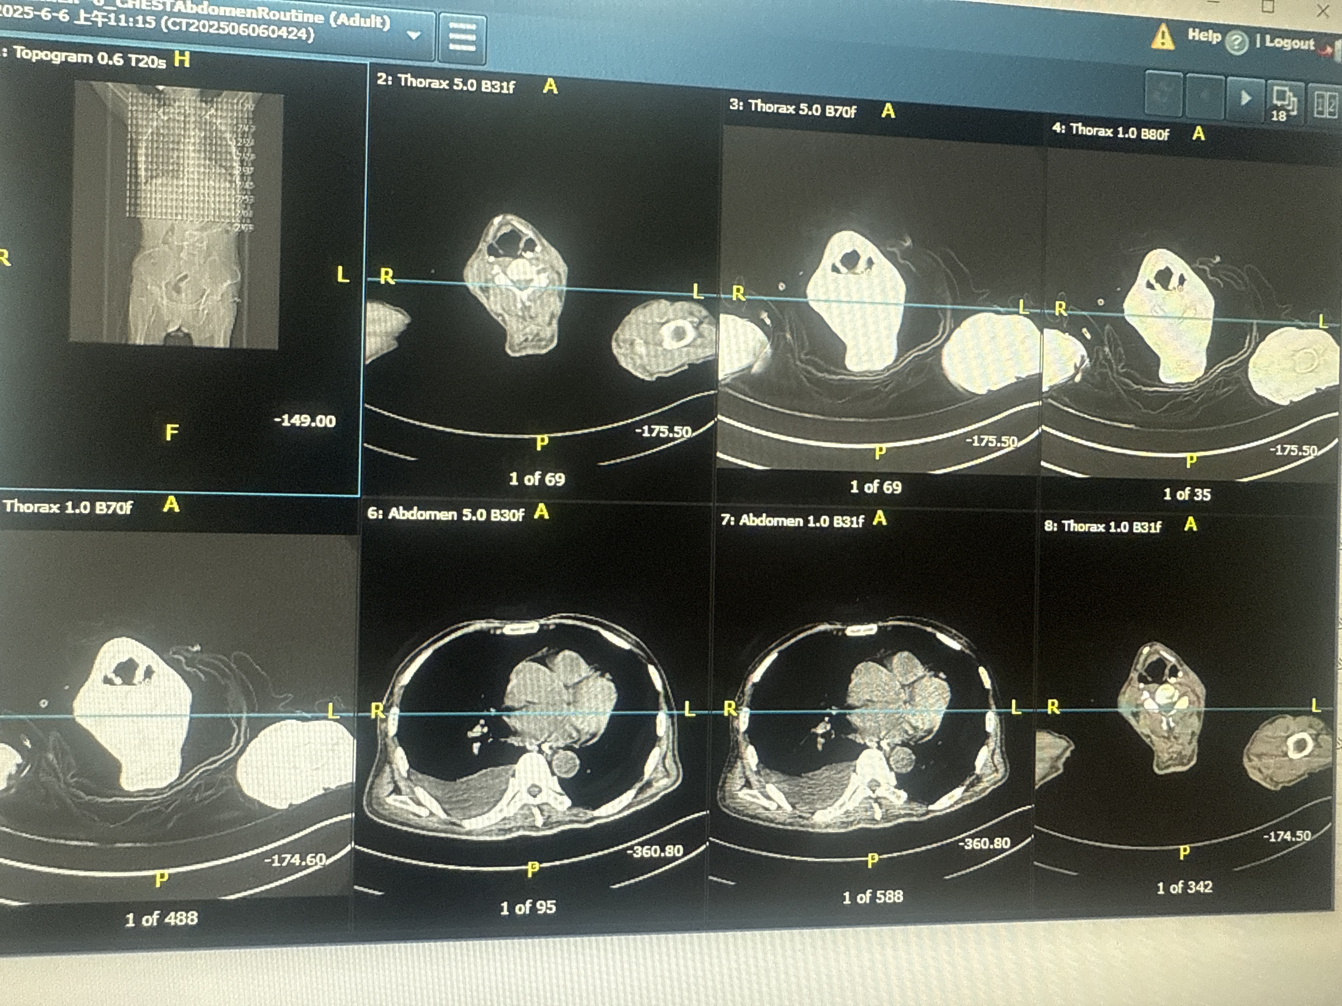
● 入院后检查
3.影像学检查：

Slide 7
● 诊断评估
诊断评估
1.初步诊断：1.慢加急性肝衰竭 B型 中期 乙型病毒性肝炎 并门静脉高压门脉高压性胃病 食管静脉曲张 脾大脾亢 腹水 自发性腹膜炎 肝肾综合征 肝性脑病II期 低蛋白血症 低纤维蛋白原血症：2.2型糖尿病并血糖控制不佳 糖尿病胃轻瘫 糖尿病肾病 慢性肾功能不全
CKD3期3.高血压病2级（极高危）4.中度贫血 5.胆囊结石并胆囊炎 6. 前列腺增生并钙化 7.肺诊断性影像学异常（双肺2类结节）8.食管裂孔疝 9.胃底息肉
2.诊断依据：病史：发现肝硬化1年，乏力、纳差半月余
体征：肝病面容，身目黄染，未见肝掌、蛛痣。腹部平软，未见腹壁静脉曲张，无胃肠型及蠕动波，全腹无压痛、反跳痛及腹肌紧张，未触及腹部包块，肝、脾肋缘下未触及，莫非氏征阴性，肝、脾区无叩击痛，腹部移动性浊音阴性，双肾区无叩击痛。肠鸣音正常。双下肢有浮肿。
患者62岁男性，因“发现肝硬化1年，乏力、纳差半月余”入院，既往有乙肝病史，外院CT检查发现肝硬化，转氨酶明显升高。服用恩替卡书半年后自行停药。体格检查：体温：36.2°C，脉搏：91次/分，呼吸：20次/分，血压：122/93mmHg。肝病面容，身目黄染。腹部平软，未见腹壁静脉曲张，无胃肠型及蠕动波，全腹无压痛、反跳痛及腹肌紧张，未触及腹部包块，肝、牌肋缘下未触及，莫非氏征阴性，肝、脾区无叩击痛，腹部移动性浊音阴性，双肾区无叩击痛。
肠鸣音正常。双下肢有浮肿。辅助检查：（2025-3-12 邵阳县人民医院）腹部CT:1. 肝硬化、脾大、门脉高压，少量腹腔积液2.心脏增大，主动脉壁钙化灶3.胆囊多发结石。肝肾功能：GGT178U/L，ALP 314U/L， ALT 1011U/L， AST 1089U/L, TB 33.7umol/L， DB 24.2umol/L，肌酐
136umol/L；凝血功能：PT 17.9s；乙肝病毒定量HBV-DNA 1.19X10”/L。
3.鉴别诊断：原发性肝癌：肝区疼痛，食欲不振，乏力，消瘦，黄疸，肝脏进行性肿大，甲胎蛋白大于300ug/ml，超声及CT检查示肝大、脾大及肿瘤低密度影、门静脉癌栓，MRI的TI加权图显示低信号，T2加权图显示高信号，肝血管造影显示肿瘤血管影像及门静脉癌栓像：肝穿刺活检可病理学诊断，胸部摄片见膈肌局限隆起和肺转移征象

Slide 8
● 治疗过程
1.药物（5月16伤口分泌物 屎肠球菌，利奈唑胺600mg Q12h 抗感染治疗）
2.手术（患者2025年04月24日 14时30分在全身麻醛下行经典式原位肝移植+小动脉吻合+胆管整形+胆总管探查+T管引流+门腔静脉断流术+从尸体上移植术）

Slide 9
● 治疗过程
3.微生物/病理结果（5月16伤口分泌物 屎肠球菌，利奈唑胺600mg Q12h 抗感染治疗 ）
4.方案调整（患者未诉特殊不适，一般情况尚可，大小便正常。查体：四测正常，专科查体同前。检香结果回报：前白蛋白 87.0mg/+，谷氨酰氨基转移酶 23.0U/L，谷丙转氨酶 16.0U/L，谷草转氨酶 14.8U/L+，白蛋白 34.8g/L+，总胆红素 29.4umol/，直接胆红素24.8umo1/1，腺苷脱氦酶7.9U/L，尿素 39.40mmol/L十，肌酐467.0umol/L个，尿酸469.0wmol/L，钠 128.3mmol/L+，钾 3.74mmol/L，钙2.17mmol/L，乙肝表面抗原定量 阴性［O.0000］tU/m，乙肝表面抗体定量阳性［22.5585］mlU/ml，乙肝e抗体阳性L0.0122JS/CO，普乐可复1.00ng/ml，腹腔引流管尖端培养：屎肠球菌、热带念珠菌（+），凝血酶原时间 15.5s1，国际标准化比值 1.381，活化部分凝血活酶时间53.9s‘，降钙素原9.100ng/ml，全血CRP48.34mg/L1，白细胞计数 7.87*10°/L，血红蛋白 87g/L*，血小板计数 67*109/+，中性粒细胞比值84.6%1。上级医师查看病人后指示：
患者腹腔、伤口均检测出屎肠球菌感染，考虑患者感染严重，5月19加用依拉坏素50mg qI2h抗感染治疗，5月29炎症指标下降，停用依拉）
5.指标追踪（检测结果回报：前白蛋白 87.0mg/+，谷氨酰氨基转移酶 23.0U/L，谷丙转氨酶 16.0U/L，谷草转氨酶 14.8U/L+，白蛋白 34.8g/L+，总胆红素 29.4umol/，直接胆红素24.8umo1/1，腺苷脱氦酶7.9U/L，尿素 39.40mmol/L十，肌酐467.0umol/L个，尿酸469.0wmol/L，钠 128.3mmol/L+，钾 3.74mmol/L，钙2.17mmol/L，乙肝表面抗原定量 阴性［O.0000］tU/m，乙肝表面抗体定量阳性［22.5585］mlU/ml，乙肝e抗体阳性L0.0122JS/CO，普乐可复1.00ng/ml，腹腔引流管尖端培养：屎肠球菌、热带念珠菌（+），凝血酶原时间 15.5s1，国际标准化比值 1.381，活化部分凝血活酶时间53.9s‘，降钙素原9.100ng/ml，全血CRP48.34mg/L1，白细胞计数 7.87*10°/L，血红蛋白 87g/L*，血小板计数 67*109/+，中性粒细胞比值84.6%1。）

Slide 10
● 治疗过程
3.时间轴记录:(折线图)

Slide 11

● 诊疗体会
1.疗效评价：抗菌活性强 安全性高 退热时间快
2.局限性：无
3.结论：依拉环素帮助患者快速控制感染 脱离危险

Slide 12
感谢观看
敬请指导

